Slide 1







第九章
第九章
多元函数微分学的总结
本章重点：多元函数的复合函数求导、隐函数求导、极值问题
机动 目录 上页 下页 返回 结束

Slide 2
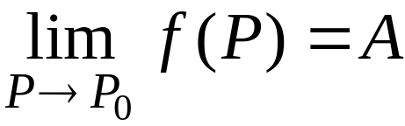





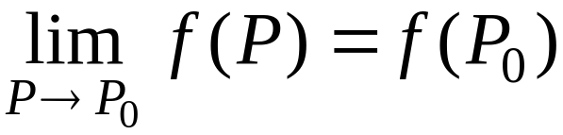
1. 多元函数的极限
有
2. 多元函数的连续性
1) 函数
2) 闭域上的多元连续函数的性质:
有界定理 ;
最值定理 ;
介值定理
3) 一切多元初等函数在定义区域内连续
机动 目录 上页 下页 返回 结束

Slide 3
3. 偏导数的概念及有关结论
定义; 记号; 几何意义
函数在一点偏导数存在
函数在此点连续
混合偏导数连续
与求导顺序无关
4. 偏导数的计算方法
先代后求
求一点处偏导数的方法
先求后代
利用定义
求高阶偏导数的方法
逐次求导法
(与求导顺序无关时, 应选择方便的求导顺序)
机动 目录 上页 下页 返回 结束

Slide 4
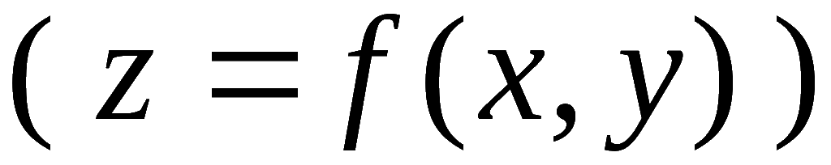

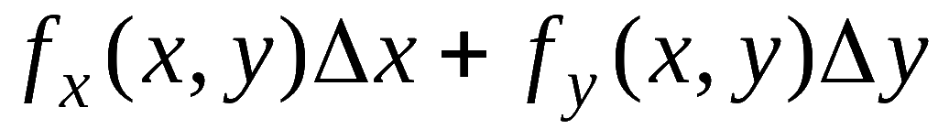

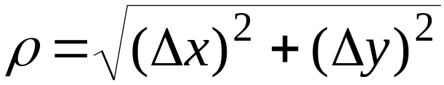

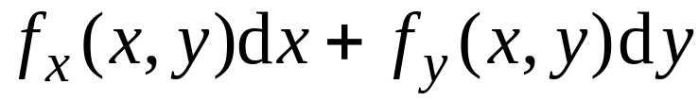
5. 微分定义:
机动 目录 上页 下页 返回 结束

Slide 5
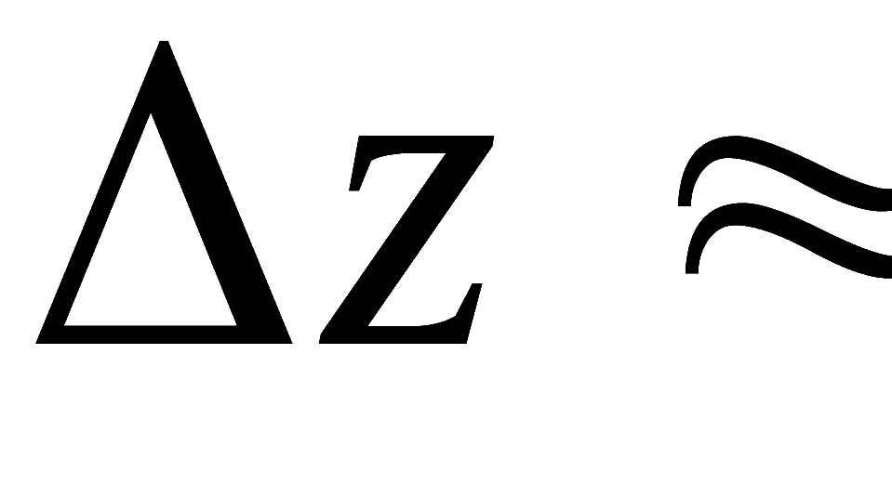
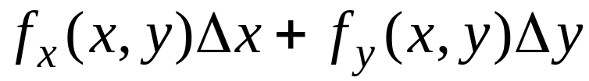
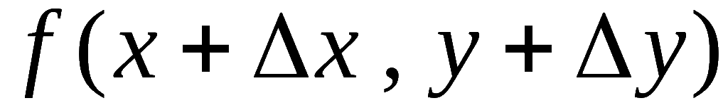
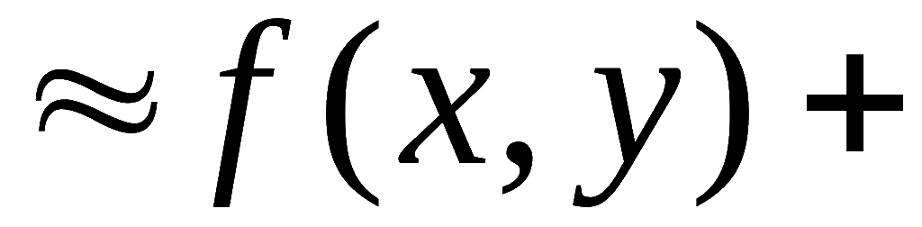
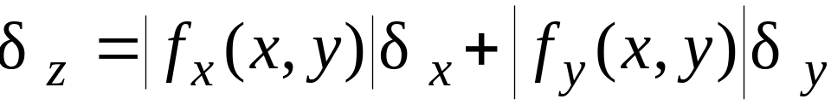
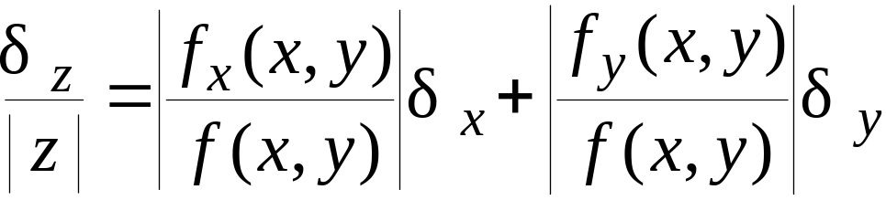
6. 微分应用
• 近似计算
• 估计误差
绝对误差
相对误差
机动 目录 上页 下页 返回 结束

Slide 6
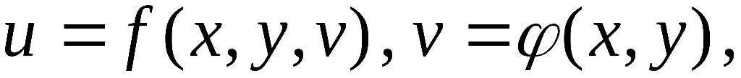

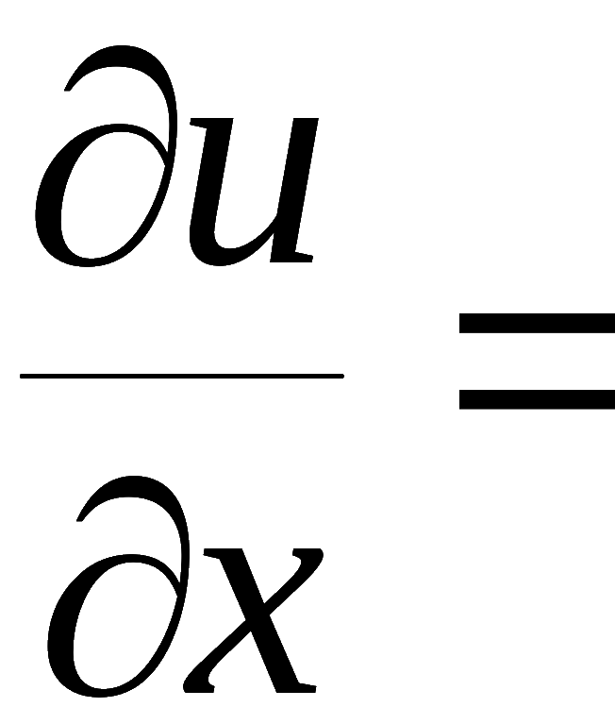
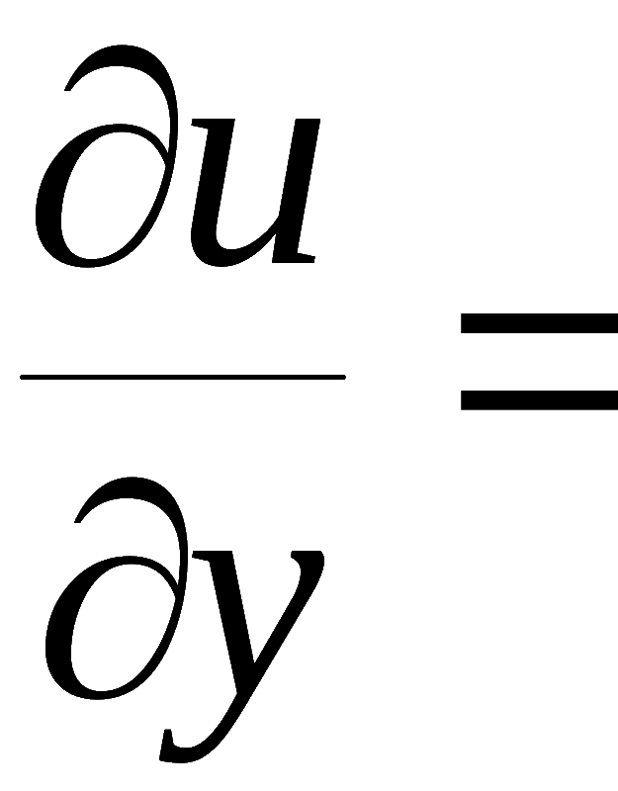
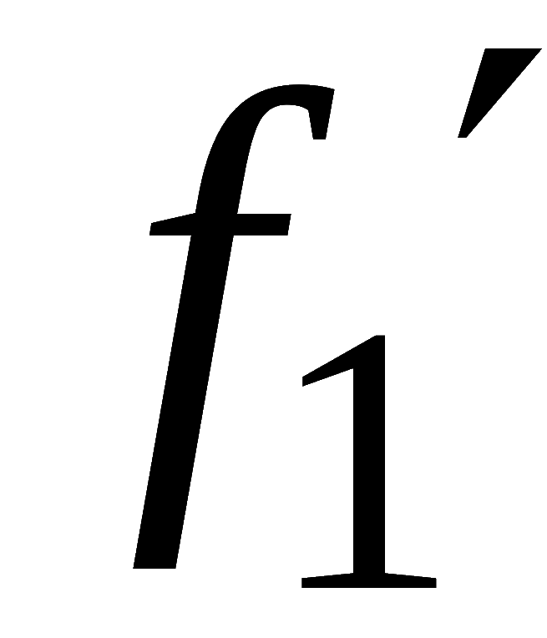
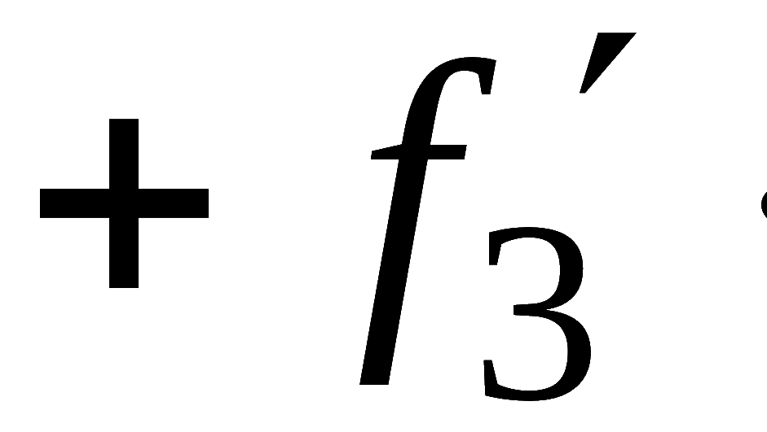

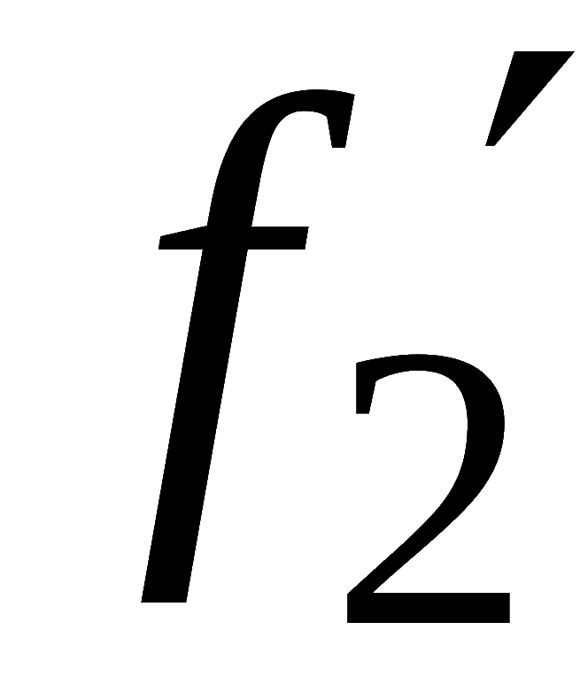



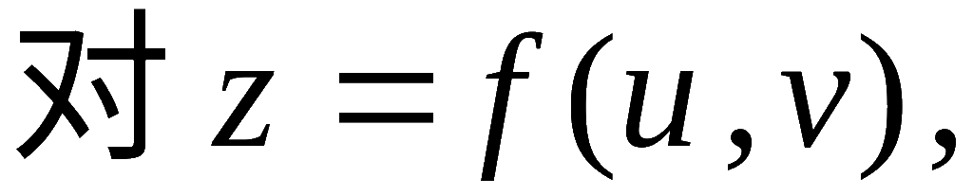
7. 复合函数求导的链式法则
例如,
8. 全微分形式不变性
不论 u , v 是自变量还是因变量,
机动 目录 上页 下页 返回 结束

Slide 7
9. 隐函数( 组) 存在定理
10. 隐函数 ( 组) 求导方法
方法1. 利用复合函数求导法则直接计算 ;
方法2. 利用微分形式不变性 ;
方法3. 代公式
机动 目录 上页 下页 返回 结束

Slide 8
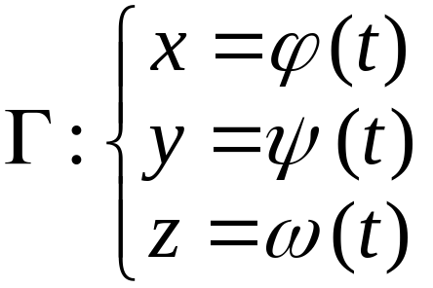
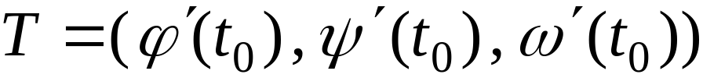
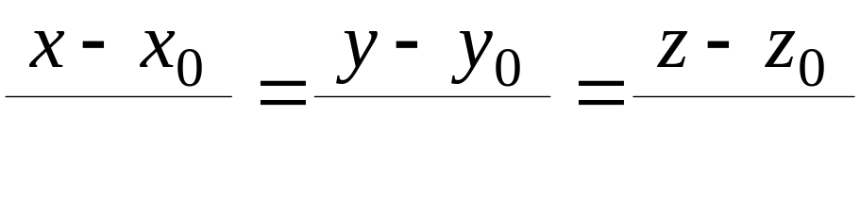
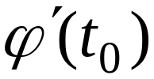
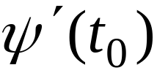
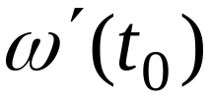
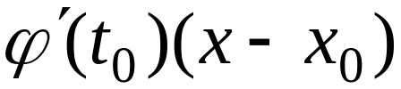
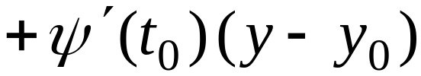
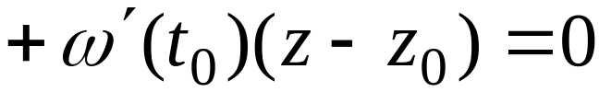
11. 空间曲线的切线与法平面
1) 参数式情况.
空间光滑曲线
切向量
切线方程
法平面方程
机动 目录 上页 下页 返回 结束

Slide 9
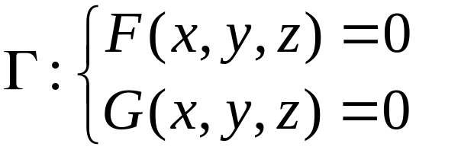
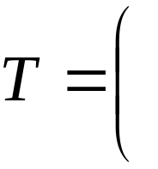
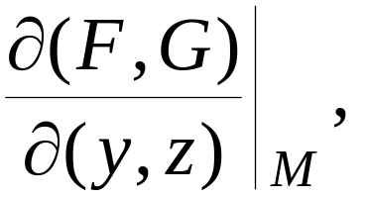
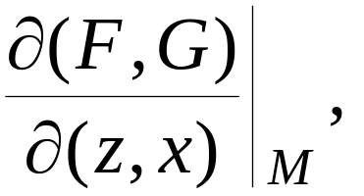
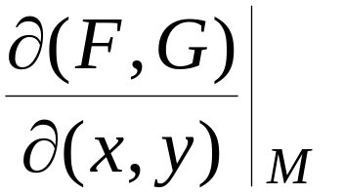

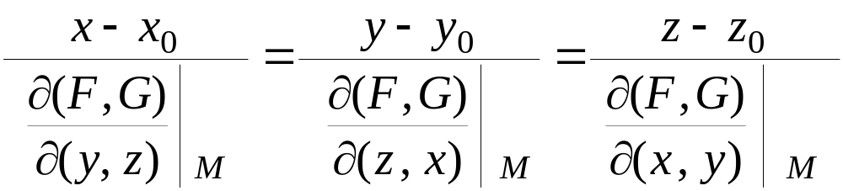
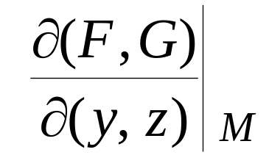
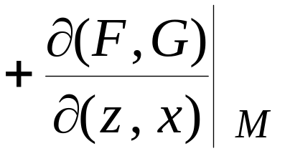


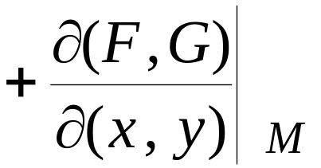

2) 一般式情况.
空间光滑曲线
切向量
切线方程
法平面方程
机动 目录 上页 下页 返回 结束

Slide 10
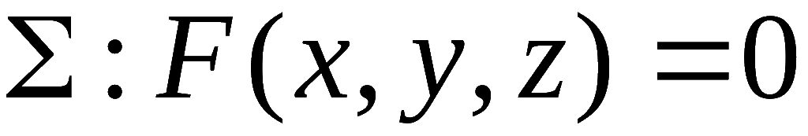
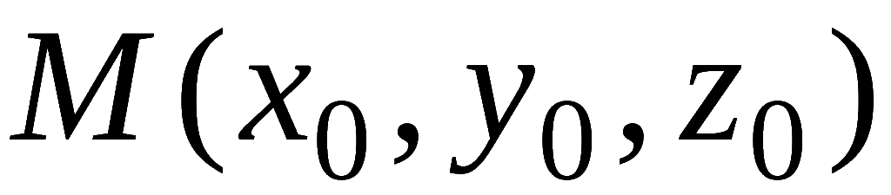

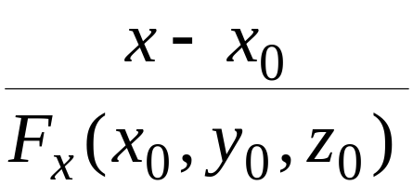
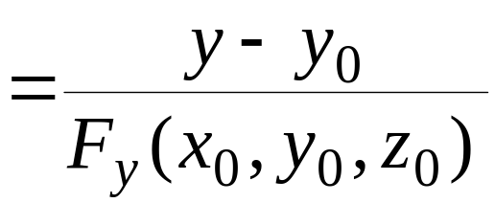
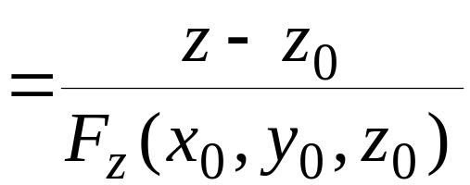
12. 曲面的切平面与法线
1) 隐式情况 .
空间光滑曲面
曲面 ∑ 在点
的法向量
切平面方程
法线方程
机动 目录 上页 下页 返回 结束

Slide 11
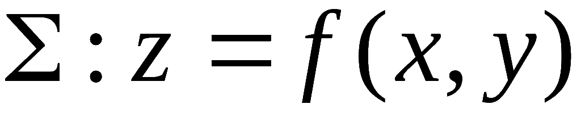
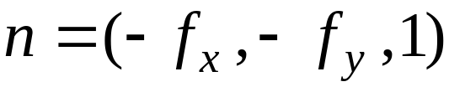
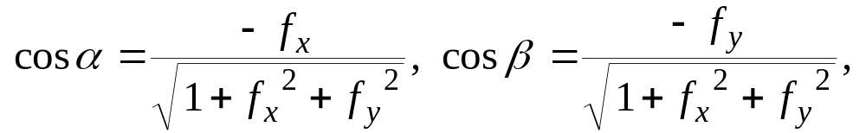
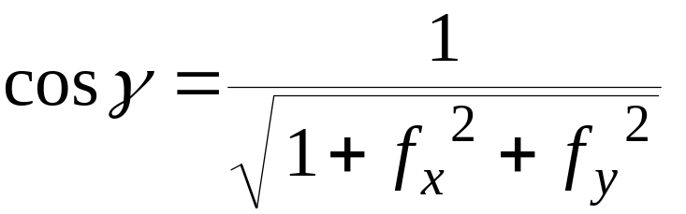
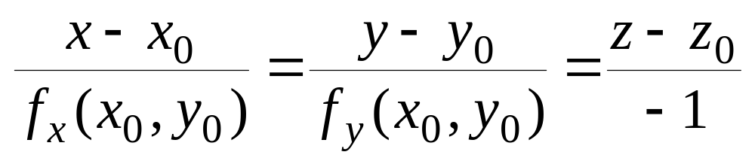
2) 显式情况.
空间光滑曲面
法向量
法线的方向余弦
切平面方程
法线方程
机动 目录 上页 下页 返回 结束

Slide 12



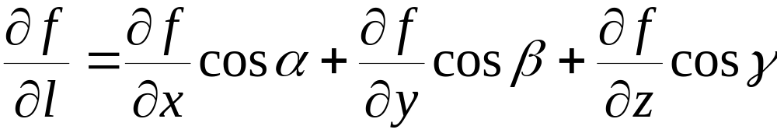

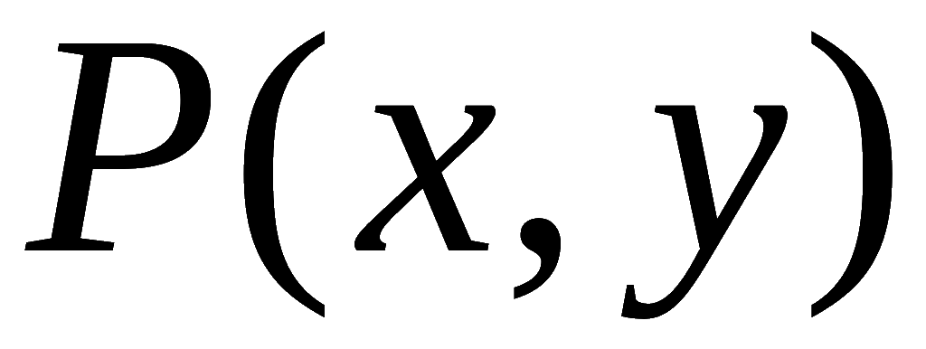

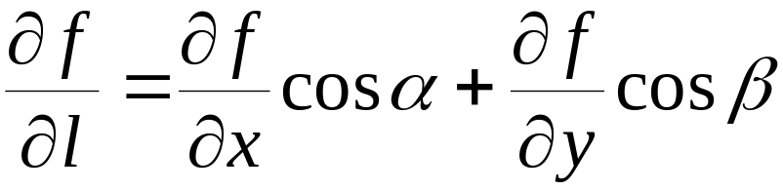


13. 方向导数
• 三元函数
在点
沿方向 l (方向角
的方向导数为
• 二元函数
在点
沿方向 l (方向角为
的方向导数为
机动 目录 上页 下页 返回 结束

Slide 13


14. 梯度
• 三元函数
在点
处的梯度为
• 二元函数
在点
处的梯度为
机动 目录 上页 下页 返回 结束

Slide 14


15. 函数的极值问题
第一步 利用必要条件在定义域内找驻点.
如对二元函数
即解方程组
第二步 利用充分条件 判别驻点是否为极值点 .
16. 函数的条件极值问题
(1) 简单问题用代入法
(2) 一般问题用拉格朗日乘数法
机动 目录 上页 下页 返回 结束

Slide 15






17. 函数的最值问题
如求二元函数
在条件
下的极值,
设拉格朗日函数
解方程组
求驻点 .
第一步 找目标函数, 确定定义域 ( 及约束条件)
第二步 判别
• 比较驻点及边界点上函数值的大小
• 根据问题的实际意义确定最值
机动 目录 上页 下页 返回 结束

Slide 16






18、二元函数的泰勒公式
一元函数
的泰勒公式:
推广
多元函数泰勒公式
机动 目录 上页 下页 返回 结束

